Slide 1

Programación de computadoras
Licenciatura en Sistemas – UNIDAD 4: Funciones y Procedimientos
Equipo docente: Jorge Golfieri, Natalia Romero y Nicolás Perez
Mails: jgolfieri@hotmail.com , nataliab_romero@yahoo.com.ar y nperez_dcao_smn@outlook.com
Facebook: https://www.facebook.com/groups/171510736842353
Git: https://github.com/UNLASistemasProgramacion/Programacion-de-Computadoras
E-mail: programacion.sistemas.unla@gmail.com
Grupo Wpp: https://chat.whatsapp.com/LcUv8AWKlya1qs0BKV04BQ
Instagram: https://www.instagram.com/ddpyt/

Slide 2
U4:Funciones y procedimientos
¿Qué son?
Conforme seguimos desarrollando programas nos vamos dando cuenta de que el tamaño de éstos va aumentando considerablemente, en cuanto realizamos una aplicación que haga tres o cuatro operaciones distintas tenemos un código fuente de un tamaño considerable. Además que a medida que vamos creando aplicaciones tenemos que repetir muchas veces determinados trozos de código. En programación esto se gestiona mediante procedimientos y funciones, muchos de ellos los importamos en librerías (como la stdio.h) y otros podemos realizarlos nosotros mismos.
Procedimiento:
Un procedimiento es un fragmento de código cuya función es la de realizar una tarea específica independientemente del programa en el que se encuentre. Con los procedimientos se pueden crear algoritmos de ordenación de arrays, de modificación de datos, cálculos paralelos a la aplicación, activación de servicios, etc. Prácticamente cualquier cosa puede realizarse desde procedimientos independientes.
Función:
Una función es exactamente lo mismo que un procedimiento salvo por un detalle, una función puede devolver un valor al programa principal y un procedimiento no. Con las funciones podemos realizar todas las tareas que se hacen con los procedimientos pero además pudiendo devolver valores (como por ejemplo el área de un triángulo).

Slide 3
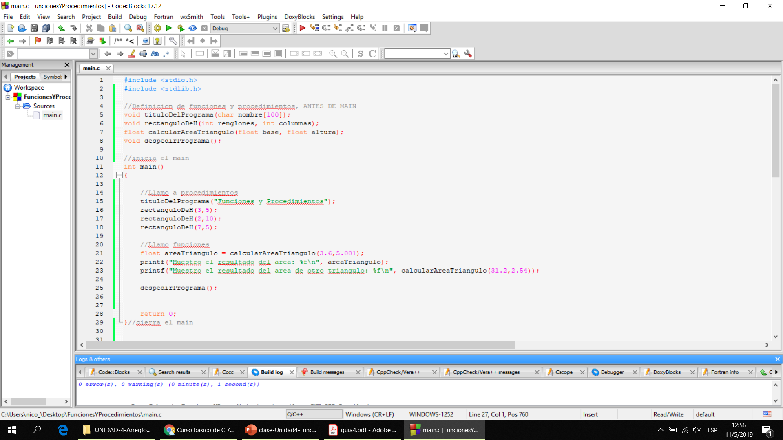
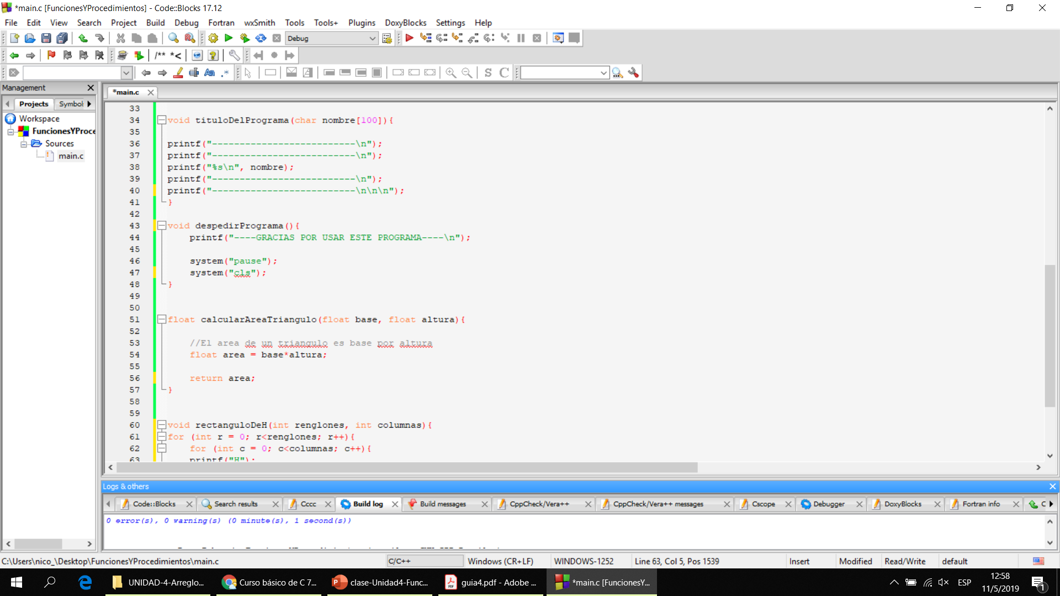
U4:Funciones y procedimientos
¿Cómo se usan?
TIPODATO nombre(Parámetros)
Llamado a función o procedimiento
Luego del MAIN, se le da el cuerpo a las funciones

Slide 4
U4:Funciones y procedimientos
Ejercicios:
Crear las siguientes funciones y procedimientos, probándolos desde el main.
int calcularEdad(int nacimiento, int anioHoy);
float calcularIndiceDeMasaCorporal(float altura, float peso);
Void dibujarTriangulo(int base, int altura);
Void calcularHipotenusa(float cateto1, float catero2);
Int cantidadDeVecesQueApareceLaLetra(char letra, char oracion[100]);
Int pedirEnteroPorTeclado();
Float pedirFloatPorTeclado();
Void cargarVector(); //definir un vector global solo por ahora
Void mostrarVector();
Int maximoVector();
Int minimoVector();
Int cantidadNumerosRepetidosEnElVector();

Slide 5
U4:Funciones y procedimientos
Ejercicios:
2) Devolver 0 si es falso, 1 si es cierto, probarlo en el main, con casos positivos y negativos:
Int esBisiesto(int anio);
Int sonIguales(char nombre1[20], char nombre2[20]);
Int esMayorDeEdad(int anioNacimiento, intAnioHoy);
Int esPalindromo(char oración[100]);

